Slide 1

Phòng Giáo dục và Đào tạo quận Long Biên
Trường Tiểu học Phúc Lợi
KỂ CHUYỆN
LÝ TỰ TRỌNG
Theo Báo Thiếu niên Tiền Phong

Slide 2
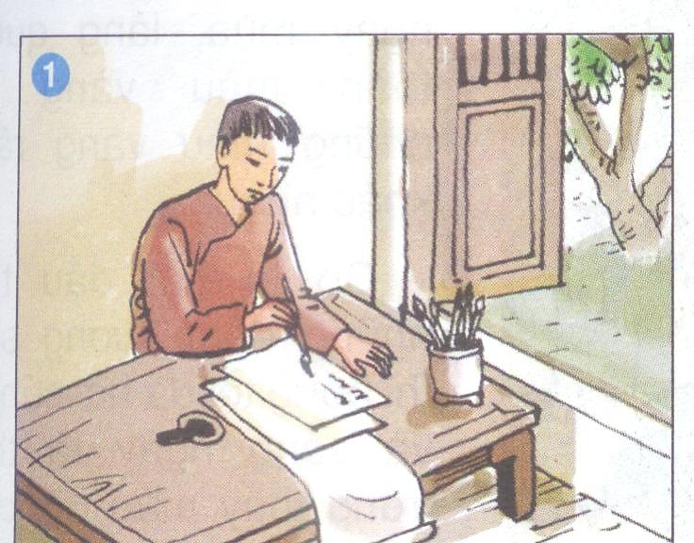

Slide 3
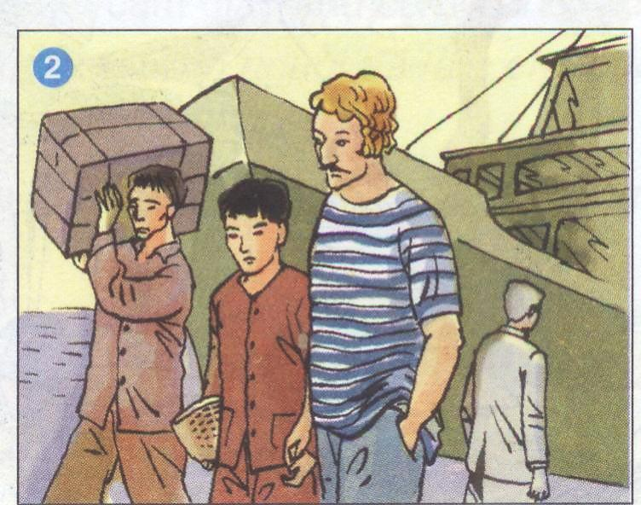

Slide 4
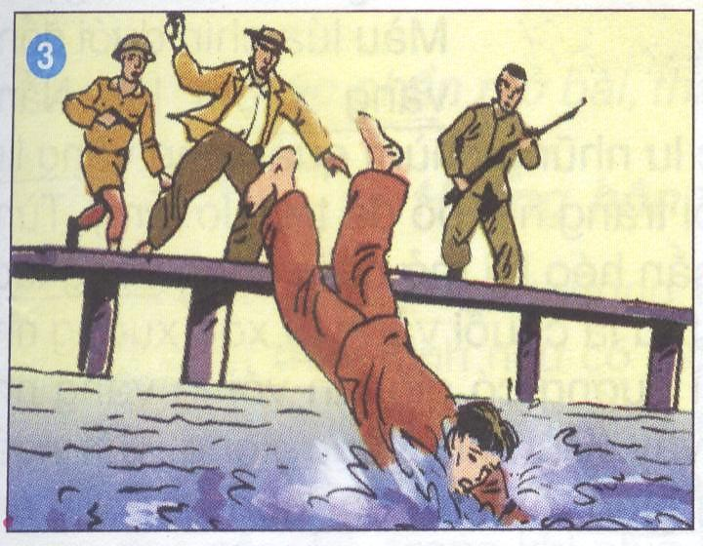

Slide 5
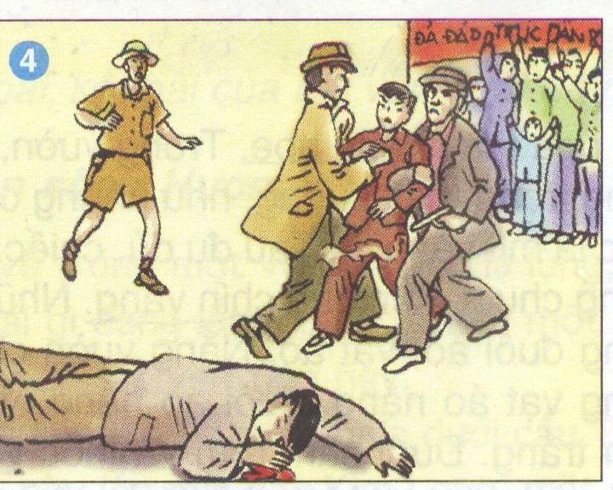

Slide 6
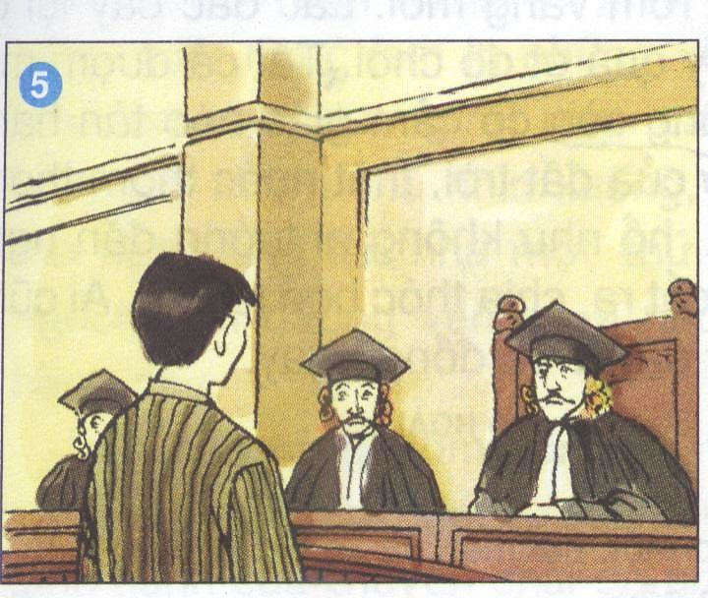

Slide 7
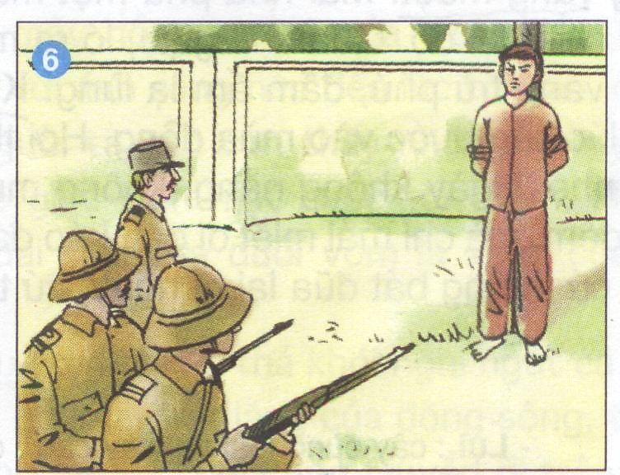

Slide 9

Câu chuyện có những nhân vật nào ?
☞ Lý Tự Trọng, luật sư, mật thám, tên đội Tây.

Slide 10
Anh Lý Tự Trọng được cử đi học nước ngoài khi nào ?
☞ Năm 1928.

Slide 11
Về nước anh làm nhiệm vụ gì ?
☞ Nhiệm vụ liên lạc, chuyển và nhận thư từ, tài liệu trao đổi với các đảng bạn qua đường tàu biển.

Slide 12
Lý Tự Trọng rất sáng dạ, được cử ra nước ngoài học tập, anh học rất khá giả, anh học nhất tiếng Trung và tiếng Anh.

Slide 13
Anh được giao nhiệm vụ liên lạc khi về nước ở cảng.

Slide 14
Anh rất nhanh trí, gan dạ và bình tĩnh trong công việc.

Slide 15
Anh đã bắn chết tên mật thám, cứu đồng chí và bị bắt.

Slide 16
Trong toàn án, anh ngang nhiên khẳng định lí tưởng cách mạng của mình với nhân dân .

Slide 17
Ra pháp trường, anh hát vang bài Quốc tế ca.

Slide 18

Dựa vào các tranh, kể lại câu chuyện đã được nghe.

Slide 20

Củng cố, dặn dò

Slide 21


Chúc các em chăm ngoan
học tốt!

